Slide 1

Самокат
Анализ заказов и складов

Slide 2

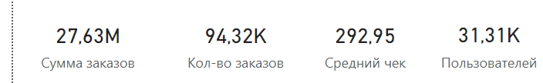
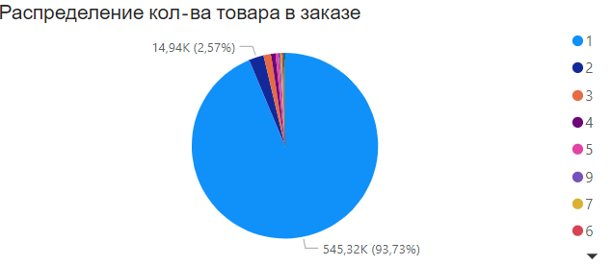

Общие показатели
Комментарии
Клиенты Санкт-Петербурга лидируют почти по всем показателям (сумма заказов, кол-во заказов и кол-ву пользователей), однако Московские клиенты опережают Санкт-Петербургских по среднему чеку
Кол-то товаров одного наименования чаще всего одно (94% случаев)
Москва
Санкт-Петербург

Slide 3
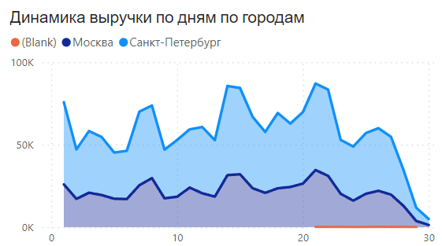
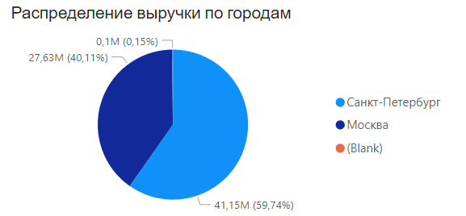
Выручка
Комментарии
И в Москве и в Санкт-Петербурге наблюдаются пики заказов в выходные дни, при этом в воскресенье их чуть больше, чем в субботу
Количество заказов (order_id) начало снижаться в среду, 25 января 2017 г., упав на 95,66% (8 245) за 5 дней.
Выручка по Санкт-Петербургу занимает заметно большую долю (почти 60%)

Slide 4
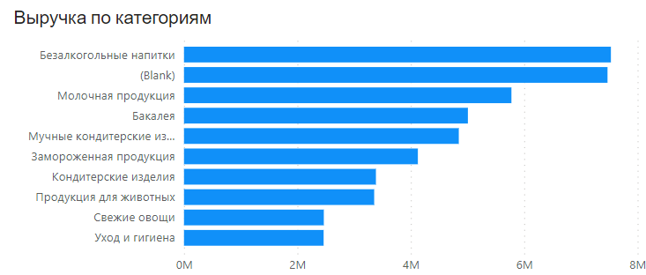
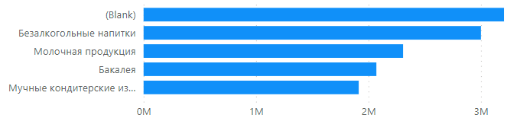
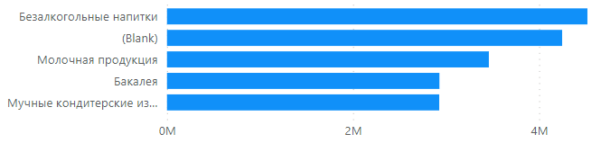
Категории товаров
Комментарии
В общий топ-10 попадают безалкогольные напитки, товары без категории, молочная продукция, бакалея и прочее товары сегмента FMCG
Москва
Распределение по категориям товаров в разных городах в целом схоже, единственно в Москве на первое место выходят товары без категории
Санкт-Петербург

Slide 5

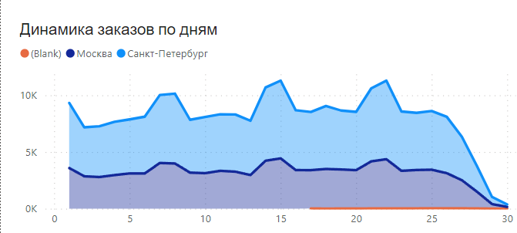
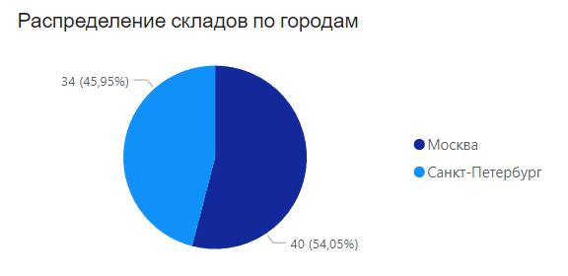
Склады и заказы
Комментарии
Динамика заказов по дням в целом совпадает с динамикой выручки по дням, те же пики в выходные, то же лидерство Санкт-Петербурга
Количество складов в Санкт-Петербурге больше Москвы, но разница уже поменьше, чем по выручке

Slide 6
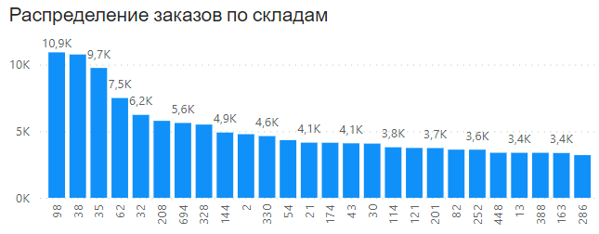
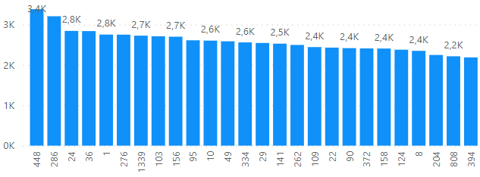
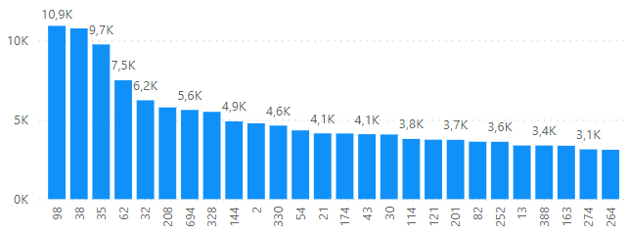
Загрузка складов
Комментарии
В общий топ-10 попадают безалкогольные напитки, товары без категории, молочная продукция, бакалея и прочее товары сегмента FMCG
Москва
Распределение заказов по складам показывает, что в Санкт-Петербурге есть склады отгрузившие почти 11 тысяч товаров, в тоже время, в Москве максимум 3,4 тысячи отгруженных заказов
Санкт-Петербург

Slide 7
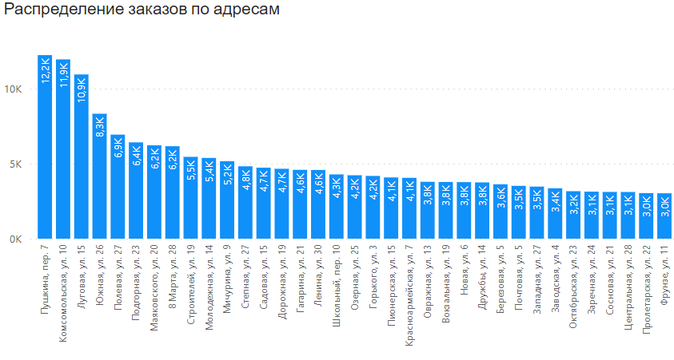
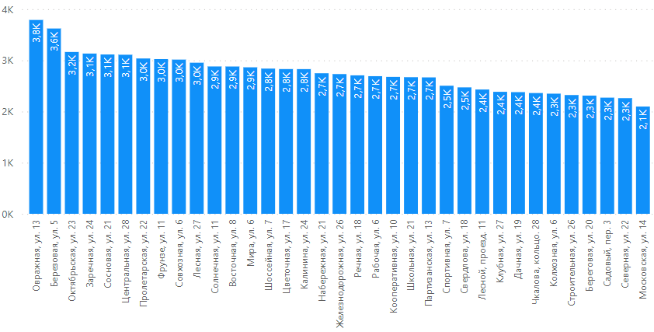
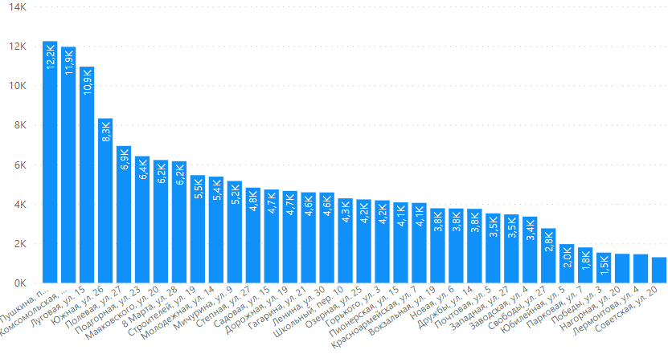
Адреса доставок
Комментарии
В общем топе по адресам, лидирует 3 адреса, видимо это действительно крупные склады
Москва
Распределение заказов по адресам разных городов, показывает, что со значительным отрывом лидируют адреса из Санкт Петербурга.
Санкт-Петербург

Slide 8
Выводы и рекомендации
Динамика заказов и выручки
Динамика распределения выручки и кол-ва заказов по дням имеет характерные пики на выходных днях.
Рекомендации:
Для сглаживания пиков можно предлагать клиентом какие-то акции по будням
Для ускорении доставки можно привлекать на выходные дни студентов или работников других категорий, желающих подработать на выходных
Также очень заметно, что в одном заказе товаров одного наименования чаще всего одна штука. Можно предложить те или иные акции для клиентов, типа 3 по цене 2 и подобные
Категории товаров
В общий топ-10 попадают безалкогольные напитки, товары без категории, молочная продукция, бакалея и прочее товары сегмента FMCG. Единственно что, возможно надо рассмотреть корректировку базы с точки зрения внесения недостающих идентификаторов категорий товаров.
Склады
Что касается складов, рекордсмены по отгруженным товарам находятся в Санкт-Петербурге. Хорошо ли это или нет, сложно сказать. Недостает данных по скорости отгрузки.
Адреса складов
В адресах складов наблюдается топ-адресов в Санкт-Петербурге, где значения заказов в несколько раз превышают московские. Нужно ли что-то с этим делать – вопрос удобства подразделения логистики. Возможно, есть смысл рассмотреть открытие дополнительных складов в этих районах

